Slide 1
НАЦИОНАЛЬНЫЙ ИССЛЕДОВАТЕЛЬСКИЙ УНИВЕРСИТЕТ ИТМО
ЦЕНТР АВТОРИЗОВАННОГО ОБУЧЕНИЯ ИНФОРМАЦИОННЫМ ТЕХНОЛОГИЯМ
ДИПЛОМНЫЙ ПРОЕКТ
Разработка кроссплатформенного программного средства криптографической защиты информации
Руководитель: Кузьмин К.М.
Выполнил: Шалаев А.М.

Slide 2
Постановка задачи
Разработать приложение, демонстрирующую пользователю информацию о спортивных события.
Необходимо разработать модуль, собирающий информацию, который будет передавать её в базу данных;
Необходимо разработать интерфейс, на котором будет выведена информация из базы данных;
Необходимо обеспечить просмотр данных о командах и сетке турнира.
2

Slide 3
Программные средства:
PyCharm;
PySide6
Request.
3

Slide 4
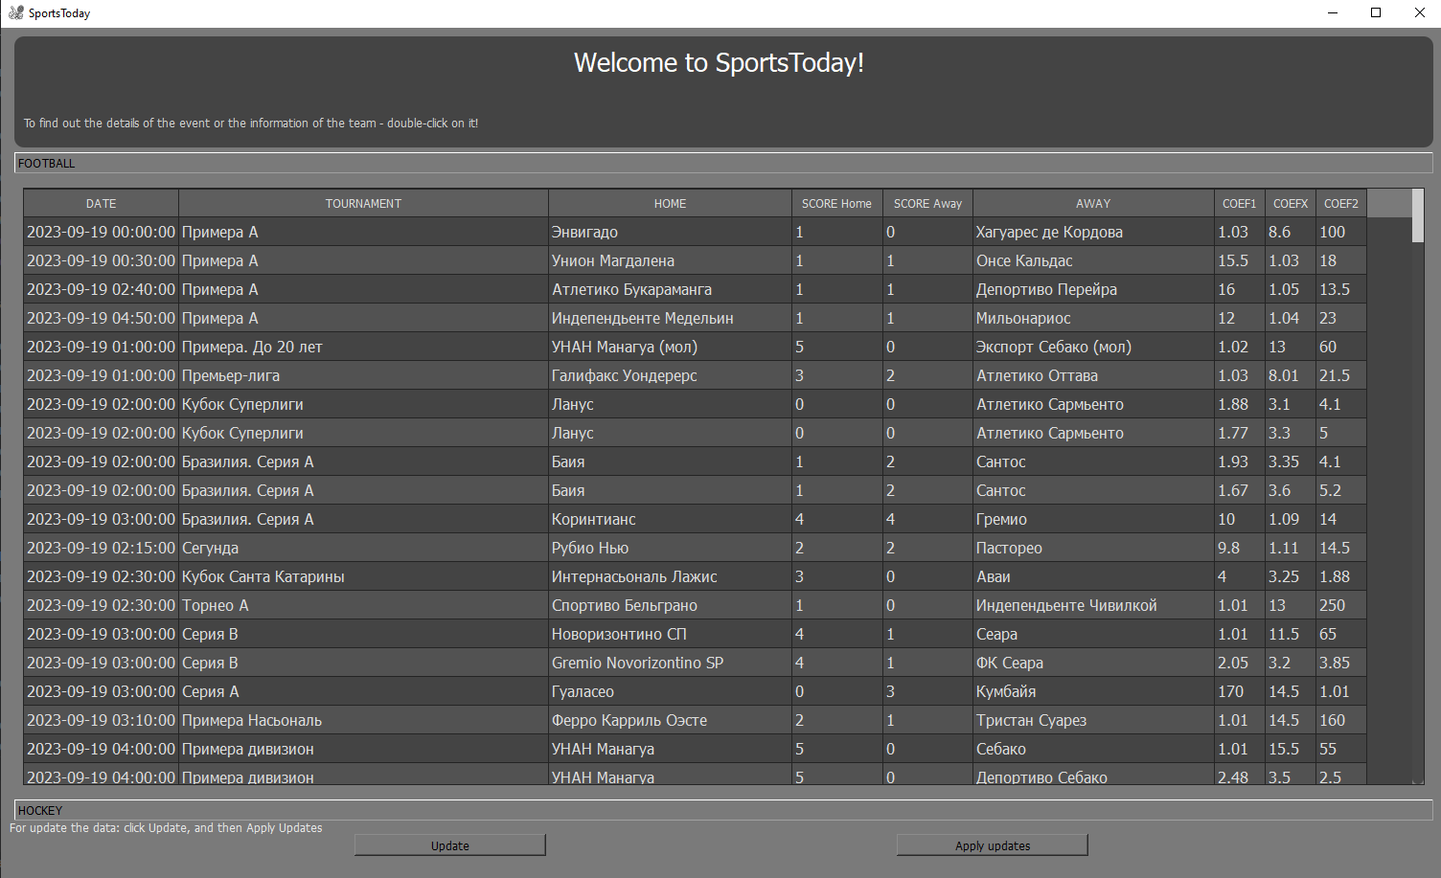
Работа программы
4

Slide 5
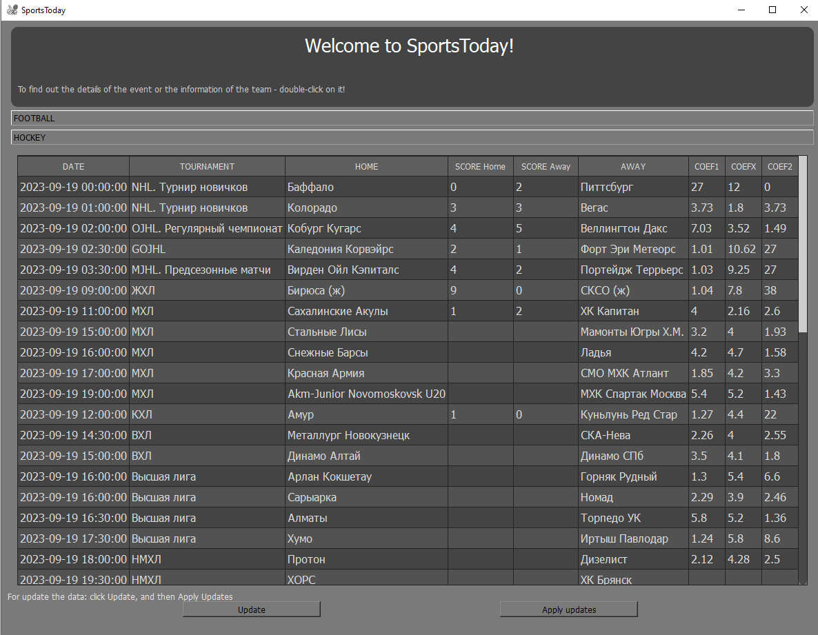
Работа программы
5

Slide 6
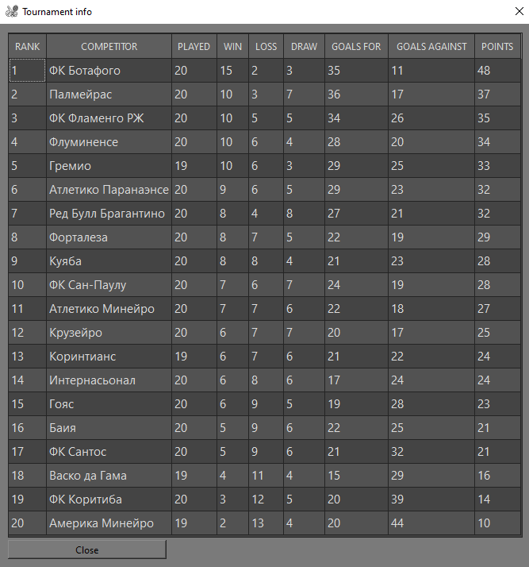
Работа программы (продолжение)
6

Slide 7
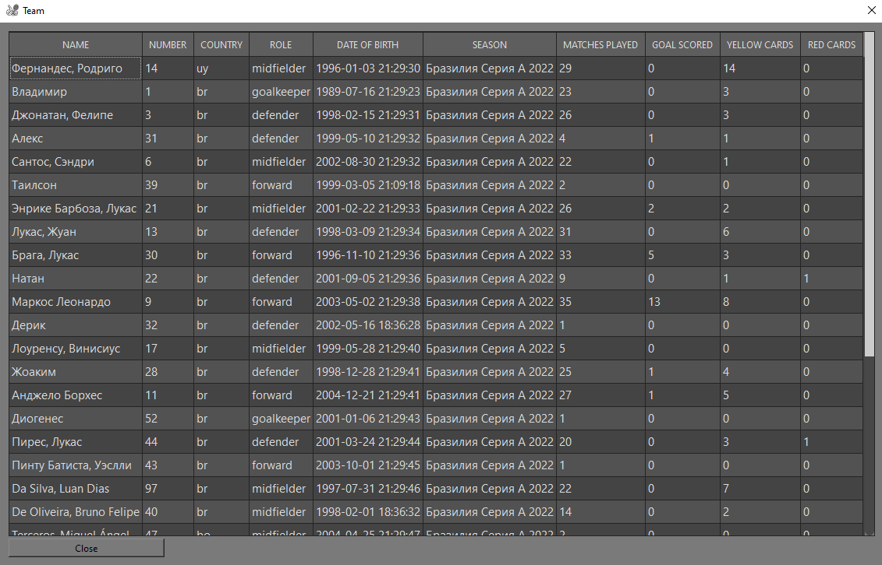
Работа программы
7

Slide 8
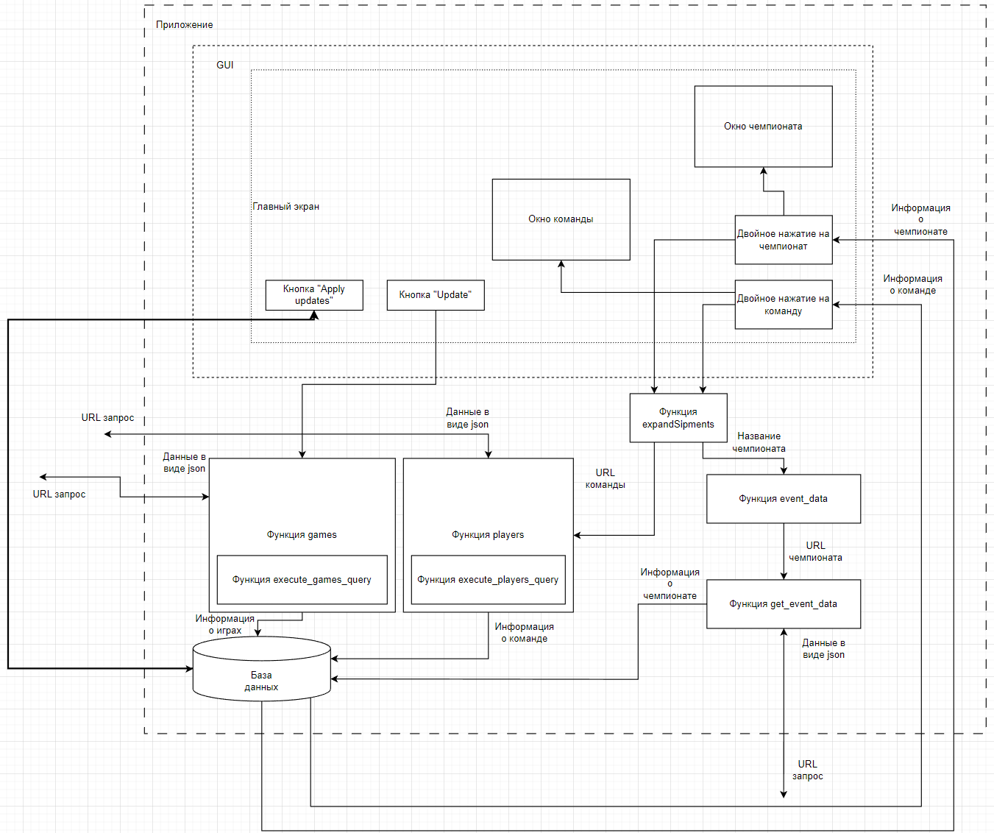
Функциональная схема программы

Slide 9
Заключение
Разработано программное средство криптографической защиты информации для ОС Windows/Linux/Android на языке программирования Java.
Остался незавершенным модуль просмотра событий за прошедшие даты.
На базе выполненной работы планируется реализовать:
Информацию о предыдущих играх соревнующихся команд;
Вывод live трансляций.
Новостной блог.
8

Slide 10
СПАСИБО ЗА ВНИМАНИЕ
9

